Slide 1
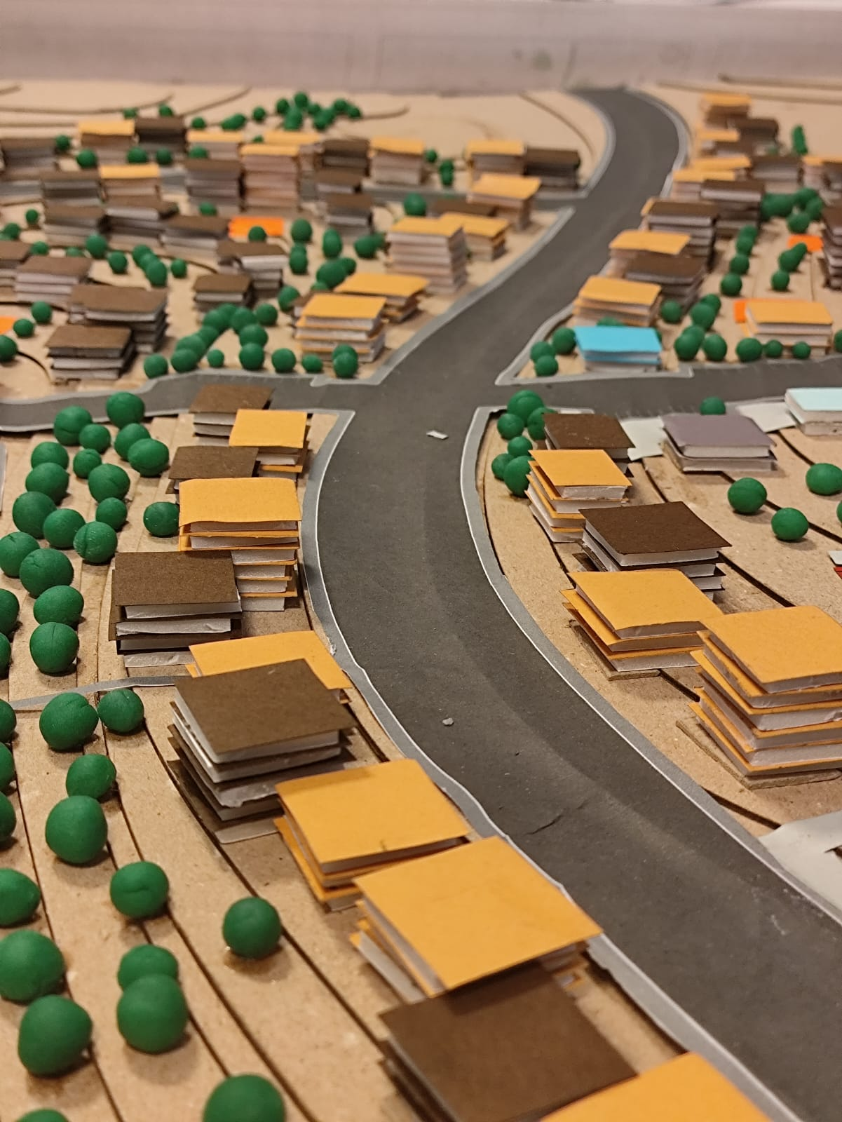


ÇANAKKALE ONSEKİZ MART ÜNİVERSİTESİ
MİMARLIK VE TASARIM FAKÜLTESİ
ŞEHİR VE BÖLGE PLANLAMA BÖLÜMÜ

Slide 2
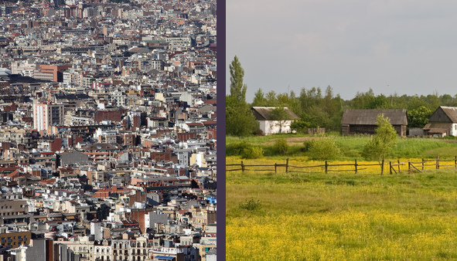
Şehir ve Bölge Planlama Nedir?
Şehir ve Bölge Planlama, her ölçekteki insan yerleşimini mekânsal, sosyal, kültürel, ekonomik ve ekolojik boyutları ile analiz ederek yerleşimlerin sorunlara çözüm üreten ve geleceğine yön veren bir bilimdir.

Slide 3
Bölümün Tarihçesi
Şehir ve Bölge Planlama Bölümü
2009 yılında Mühendislik ve Mimarlık Fakültesi altında kurulan Şehir ve Bölge Planlama Bölümü, ilerleyen yıllarda 2012 yılında kurulan Mimarlık ve Tasarım Fakültesi’ne bağlanmıştır.
2018-2019 eğitim-öğretim yılında ilk defa öğrenci almıştır. Bu yıl üçüncü mezunlarını vermiştir.
2018 yılında liderliğinde kurulan Disiplinlerarası Gayrimenkul Geliştirme Yüksek Lisans Programının Anabilim Dalı Başkanlığını sürdürmektedir.
2023 yılında İşletmede Mesleki Eğitim Programına başlamıştır.
2025 yılında Harita Mühendisliği ile Yandal Programına başlamıştır.

Slide 4
Şehir ve Bölge Planlama Bölümü
Vizyon
Eğitim-öğretim ve araştırma altyapısını geliştirmiş, bölgesel kurumlarla işbirliği içerisinde olan ve bölgenin yaşam kalitesinin geliştirilmesine ürettiği araştırma ve uygulama projeleri ile katkı sunan, ulusal ve uluslararası düzeyde kabul görmüş bir kurum olmak.
Misyon
Şehir ve Bölge Planlama Bölümü, yaşanabilir yerleşmeler planlayan, yaratıcı, yenilikçi, meslek etiğine ve değerlere sahip, kamu yararı önceliğine inanan, doğaya ve kültürel mirasa saygılı, teknolojiyi kullanabilen şehir ve bölge plancıları yetiştiren bir bölüm olmaktır.

Slide 5
Son 5 Yıla Ait Merkezi Yerleştirme Sınavı Puanları
Dört yıllık lisans programı olan bölüme Yükseköğretim Kurumları Sınavı (YKS) sayısal puanı ile öğrenci alınmaktadır.
Program Adı | Yıllar | Taban | Tavan
Şehir ve Bölge Planlama Lisans Programı | 2024 | 269,28526 | 291,15137
Şehir ve Bölge Planlama Lisans Programı | 2023 | 277,07726 | 313,04153
Şehir ve Bölge Planlama Lisans Programı | 2022 | 261,36240 | 290,93899
Şehir ve Bölge Planlama Lisans Programı | 2021 | 205,98839 | 244,46764
Şehir ve Bölge Planlama Lisans Programı | 2020 | 252,127 | 303,957

Slide 6
Akademik Personel Yapısı
2 Profesör
2 Doçent
2 Doktor Öğretim Üyesi
1 Arş. Gör. (35. Madde)
Şehir ve Bölge Planlama Bölümü

Slide 7
Anabilim Dalları
ŞEHİR VE BÖLGE PLANLAMA BÖLÜMÜ
ŞEHİR PLANLAMA
ABD
BÖLGE PLANLAMA
ABD
KENTSEL TASARIM
ABD
KENTSEL KORUMA
ABD
1 Prof. Dr.
1 Doç. Dr.
1 Prof. Dr.
1 Dr. Öğr. Üyesi
1 Arş. Gör. (35. Mad.)
1 Doç. Dr.
1 Dr. Öğr. Üyesi

Slide 8
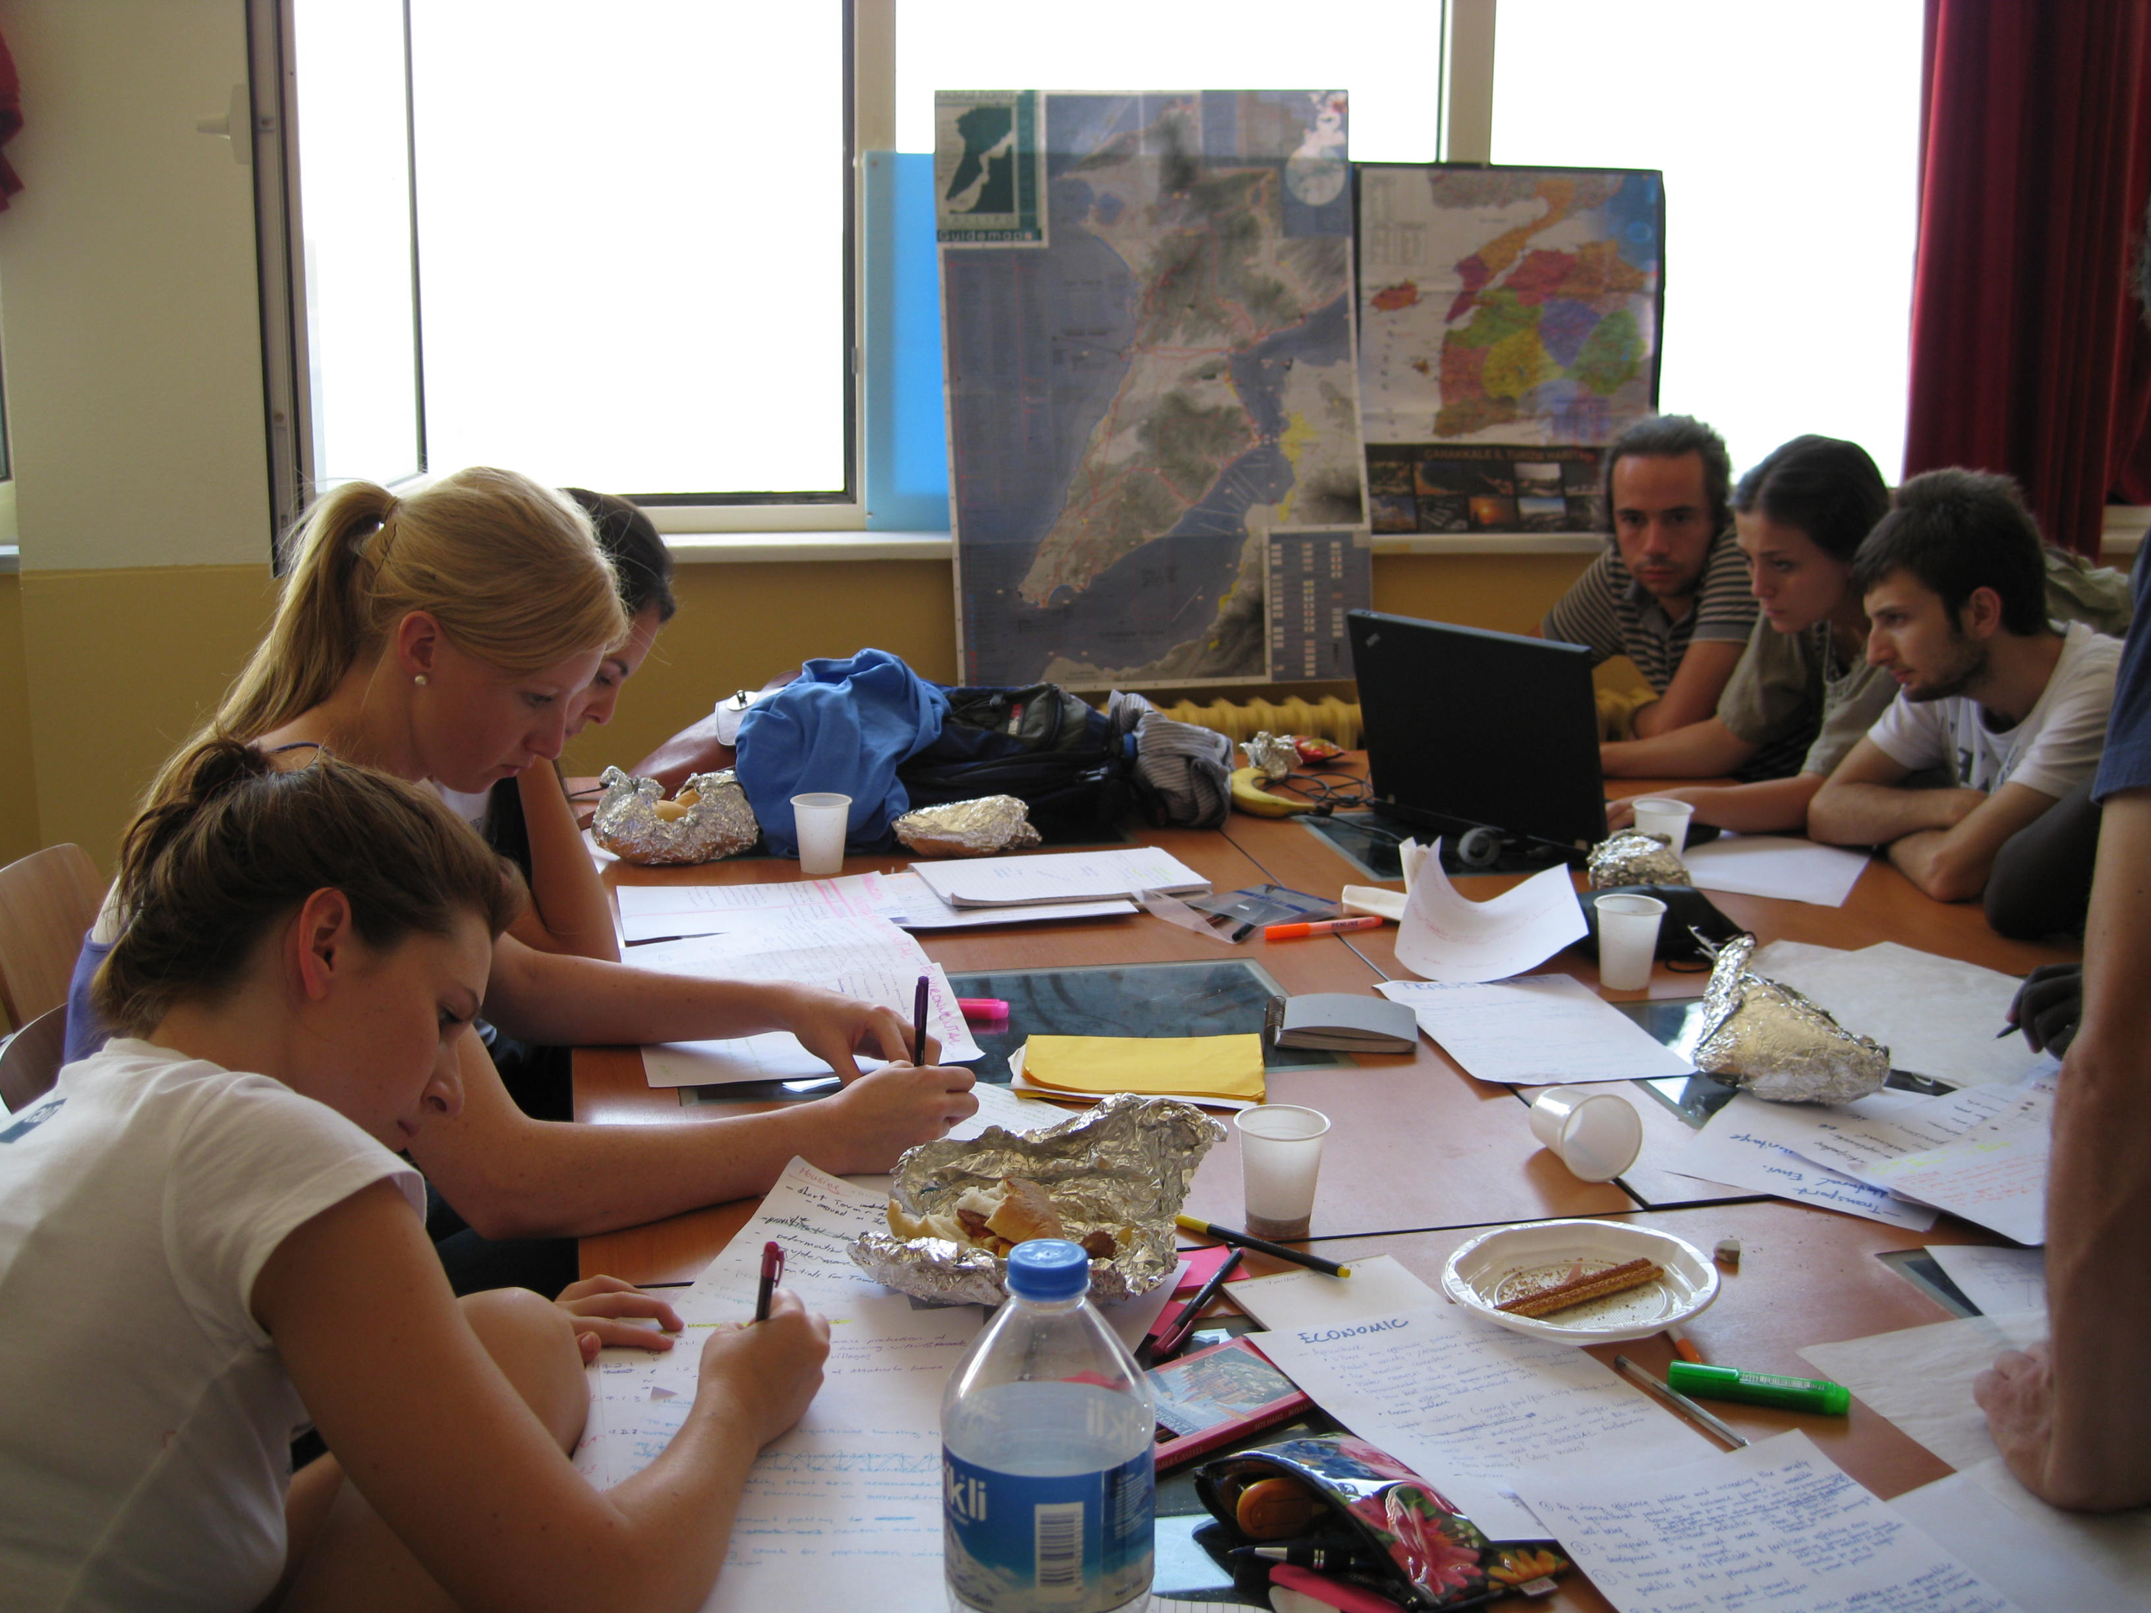
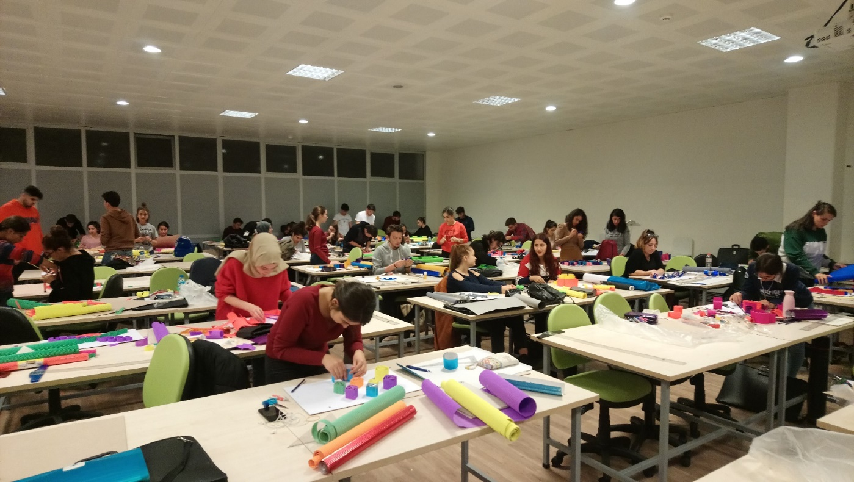
Eğitim-Öğretim / Stüdyo Çalışmaları

Slide 9
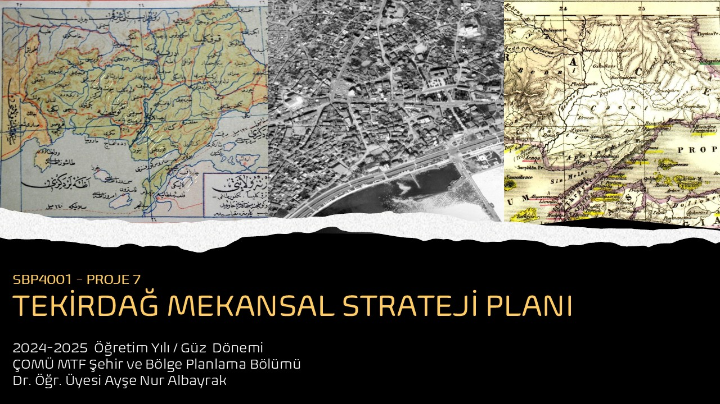

Slide 10
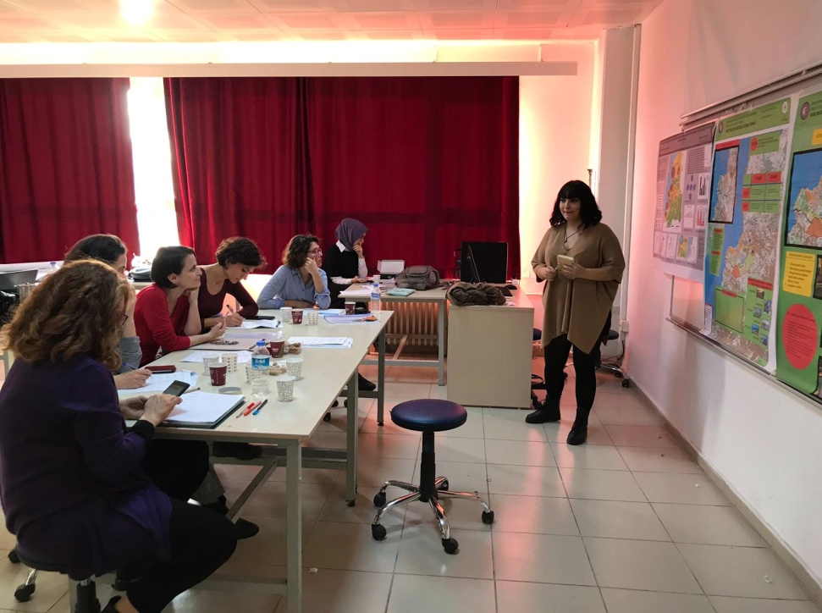
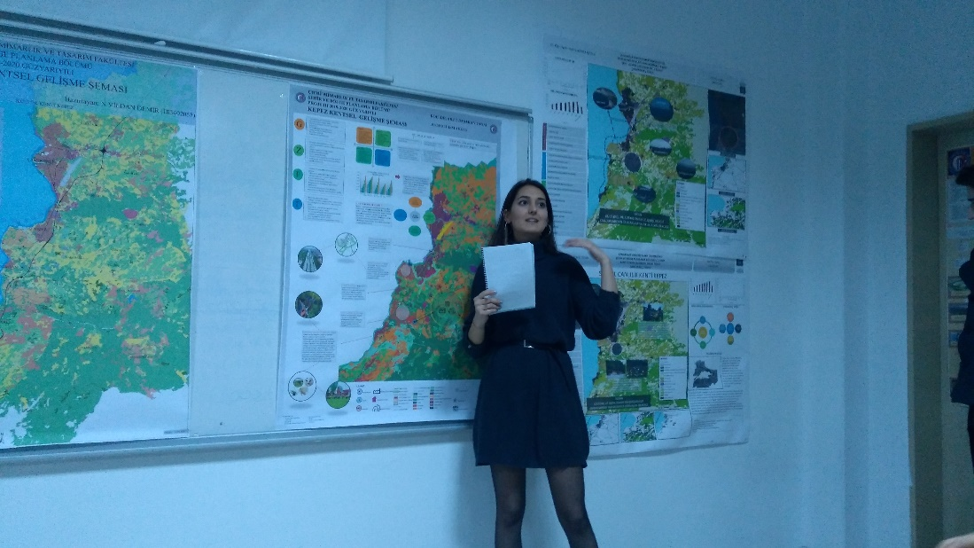
JURİ SİSTEMİ
Bir günde maksimum 15 öğrenci değerlendirilebilmektedir. 80-90 kişilik sınıflarda jüri sistemi çalışamamaktadır.
Sınav haftaları tüm gün süre ile sınıf tahsis edilememektedir.
Öğretim üyeleri birden fazla stüdyo dersinin jürisinde görev almak zorunda kalmaktadır.
Sistem iyi kurulamadığı için başka bölümlerden ve profesyonellerden jüri üyesi davet edilememektedir.
Çok sayıda pafta ve maketin notlamasını yapmak için bile mekan bulunamamaktadır.

Slide 11
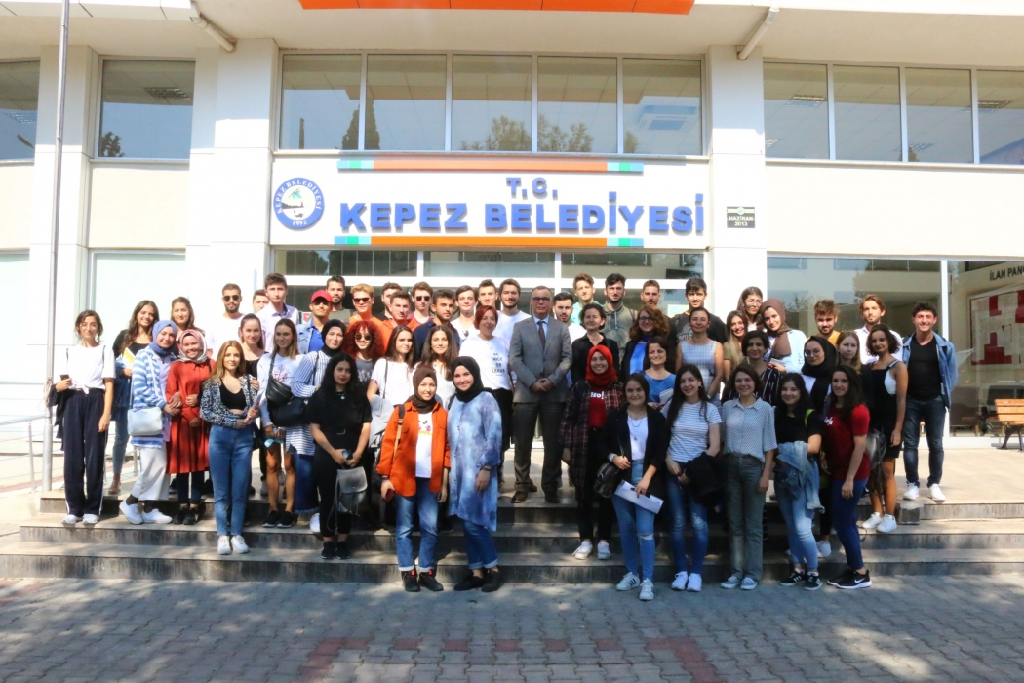
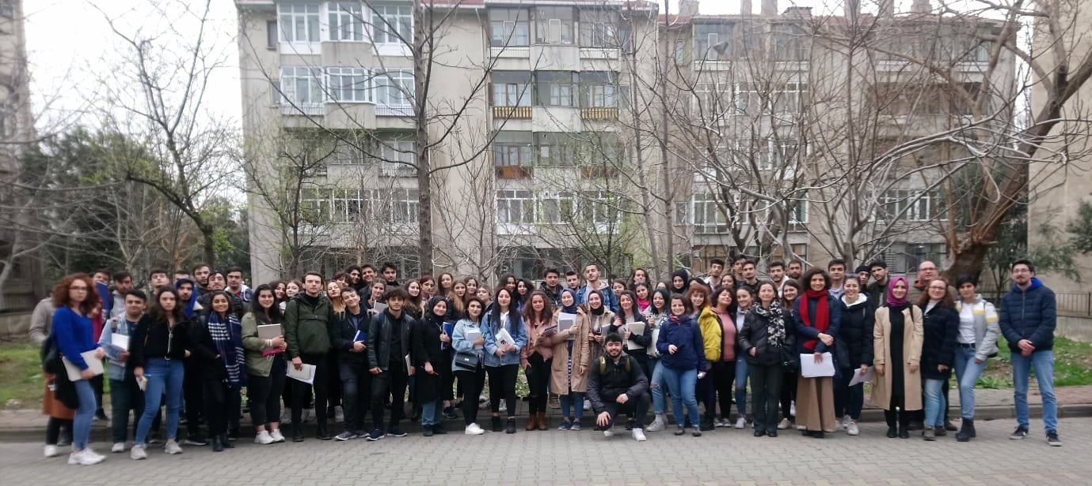
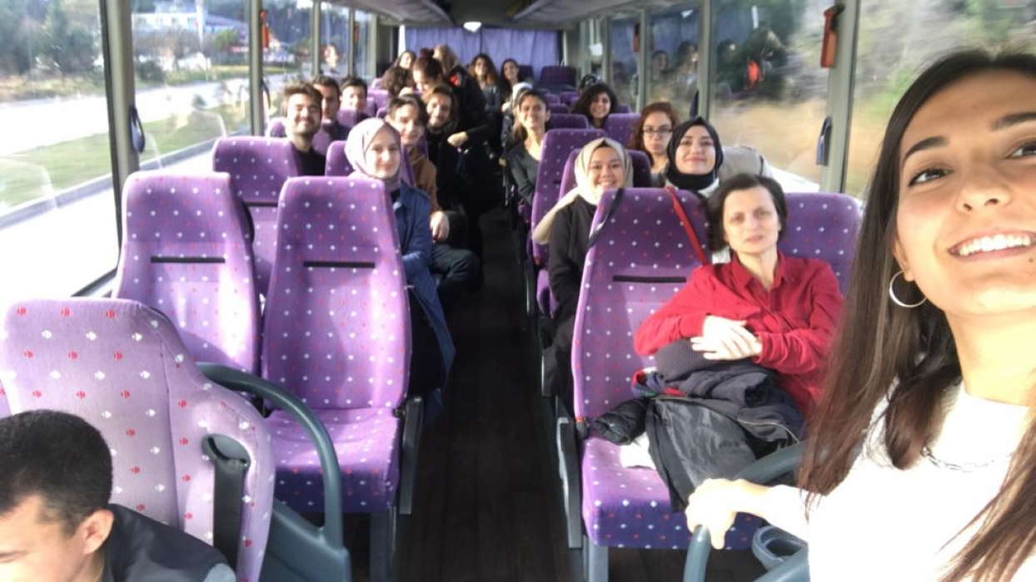
Saha çalışmaları

Slide 12
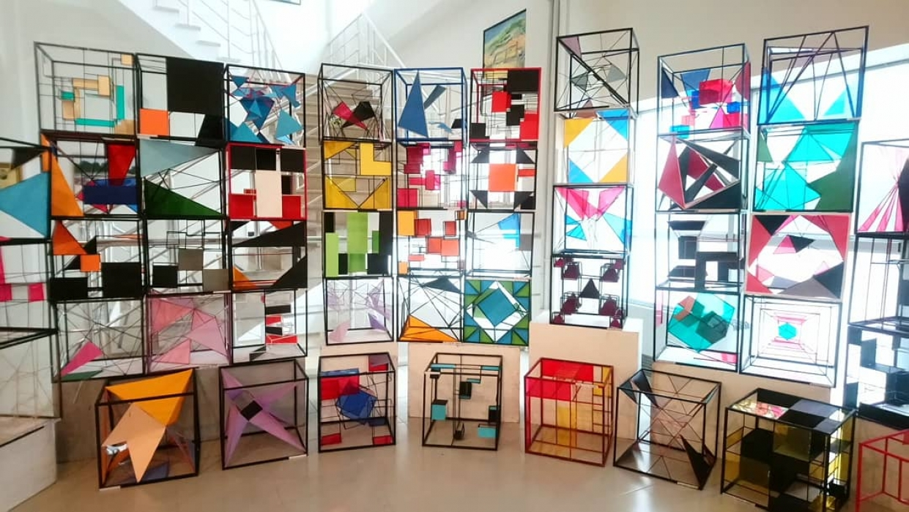
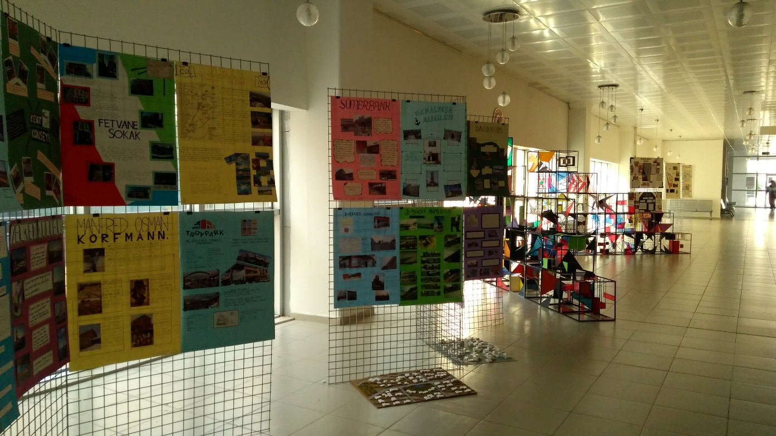
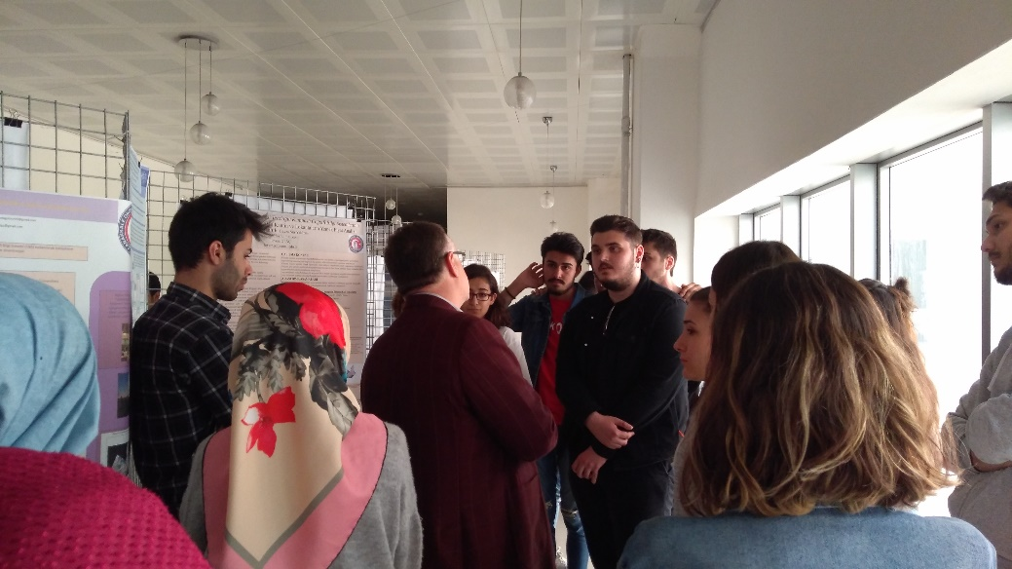
Sürekli ve geçici sergiler

Slide 13



Slide 14
Uluslararası İkili Erasmus Anlaşmalar
1 - YUNANİSTAN (2022-2027)
University of Aegean
2 - YUNANİSTAN (2022-2027)
University of Thessaly
Şehir ve Bölge Planlama Bölümü
3 - POLONYA (2024-2027)
Uniwersytet Przyrodniczy we Wroclawiu
4 - SIRBİSTAN (2025-2027)
University of Niš
5 - ROMANYA (2025-2027)
Universitatea Tehnica Gheorghe Asachi Din Iasi

Slide 15
İşletmede Mesleki Eğitim (İME)
Başarılı öğrenciler, istedikleri takdirde son dönemlerini (8.yarıyıl) bir kamu kurumunda ya da nitelikli bir özel planlama bürosunda staj yaparak tamamlayabilirler.
Bölüm ile iş yeri arasında düzenlenen protokol ile stajın verimliliği sürekli olarak kontrol edilmekte, öğrencinin iş yaşamına adaptasyonu ve uygulama deneyimi sağlanmaya çalışılmaktadır.
40 Şehir ve Bölge Planlama Bölümü içinde İME Programı uygulayan ikinci bölümüz.

Slide 16
Yandal Uygulamaları
Başarılı öğrenciler, istedikleri takdirde 2. veya 3. sınıflarında Harita Mühendisliği Bölümünde yandal yapabilmektedirler.
Programı başarıyla tamamlayan öğrenciye «sertifika» verilmektedir.

Slide 17
İstihdam Olanakları
Şehir ve Bölge Planlama Bölümü
Geniş bir uygulama alanına sahip Şehir ve Bölge Planlama ülkemizde imar mevzuatı tarafından da güvence altına alınmış bir meslektir. İmza yetkisi ile mezun olunmaktadır.
Kamu;
Belediyeler,
İl Özel İdareleri,
Çevre, Şehircilik ve İklim Değişikliği Bakanlığı,
Kültür ve Turizm Bakanlığı, Ulaştırma Bakanlığı,
Bölgesel Kalkınma Ajansları, Devlet Su İşleri (DSİ),
Toplu Konut İdaresi (TOKİ),
Özel sektör;
Kendi planlama ve danışmanlık firmalarını kurabilmektedir.
Gayrimenkul yatırım ortaklıkları,
Gayrimenkul değerleme
Alan araştırması yapan firmalar,
İnşaat sektörü ve toplu konut üreten firmalar
Konut kredisi veren bankalar
Sivil Toplum Kuruluşları;
Kent, çevre, toplum gibi konularda faaliyet gösteren sivil toplum örgütlenmeleri
Dünya Bankası ve Birleşmiş Milletler gibi uluslararası kuruluşlar

Slide 18
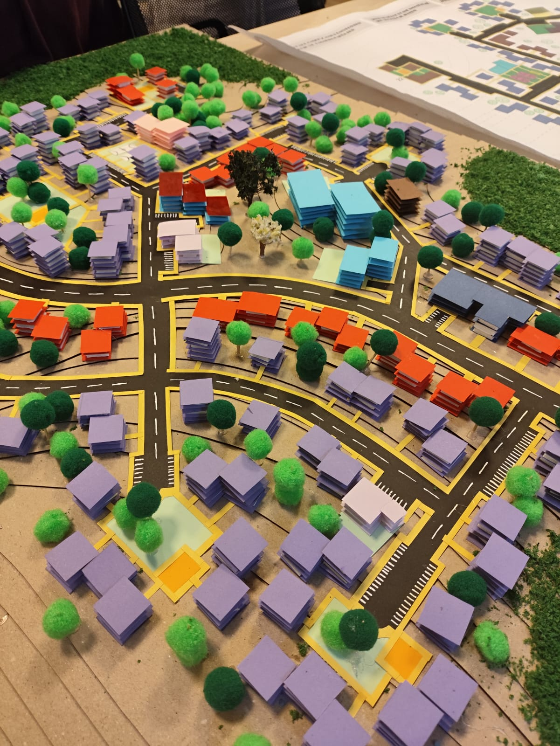
Şehir Plancısı ne yapar?
Şehir ve Bölge Plancısı, yerleşmelerin planlı gelişmesinin sağlayabilmek, yaşam kalitesini geliştirmek, sürdürülebilir çevre ve yerleşimler tasarlayabilmek için bilimsel veri ve yöntemler kullanarak, objektif, toplumsal yararı önceleyen, katılımcı ve müzakereci karar süreçleri tasarlayarak geleceğe yönelik vizyon ve hedefler koyan, karar vericilere alternatif öneriler oluşturan ve bunların uygulanmasında rol alan uzmandır.

Slide 19
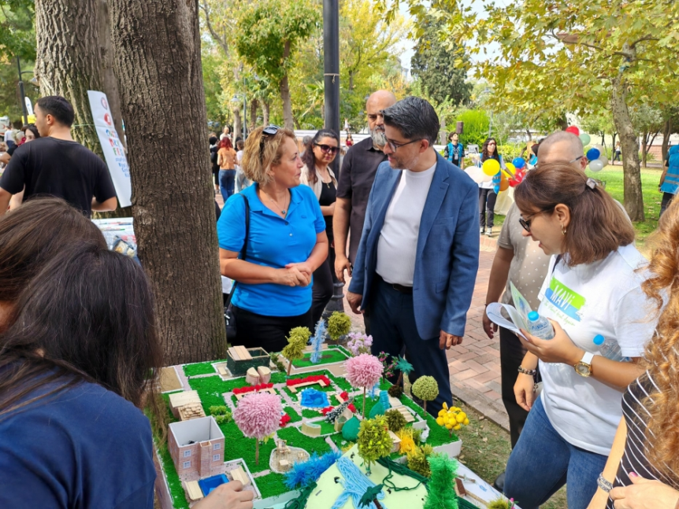
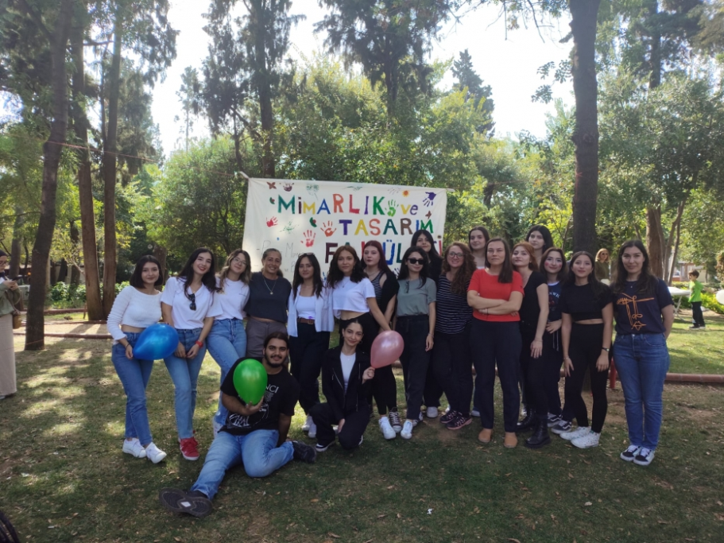
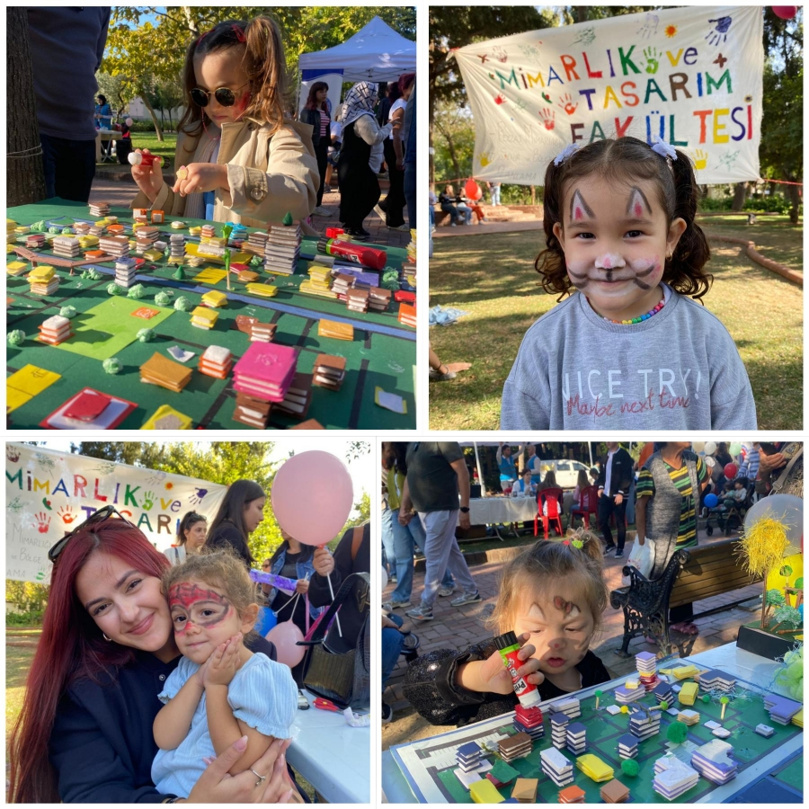
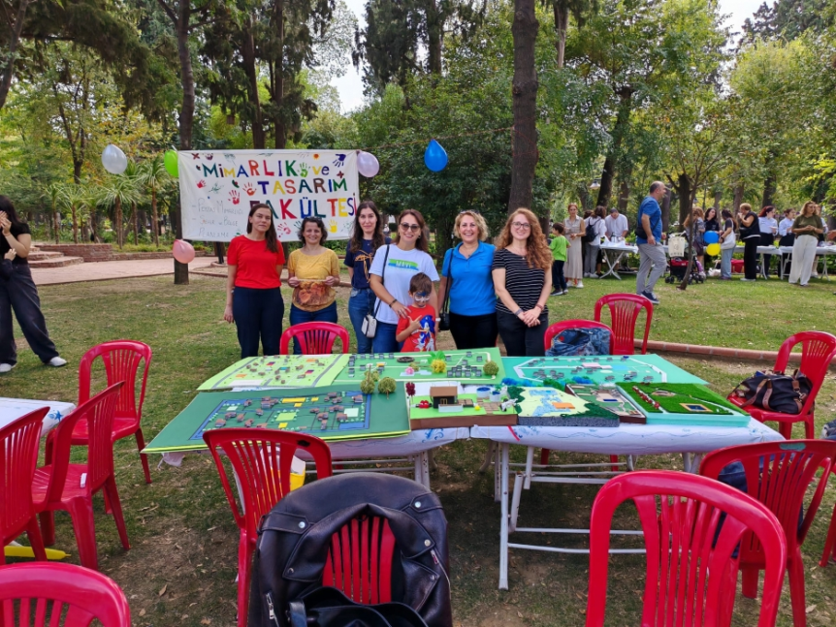
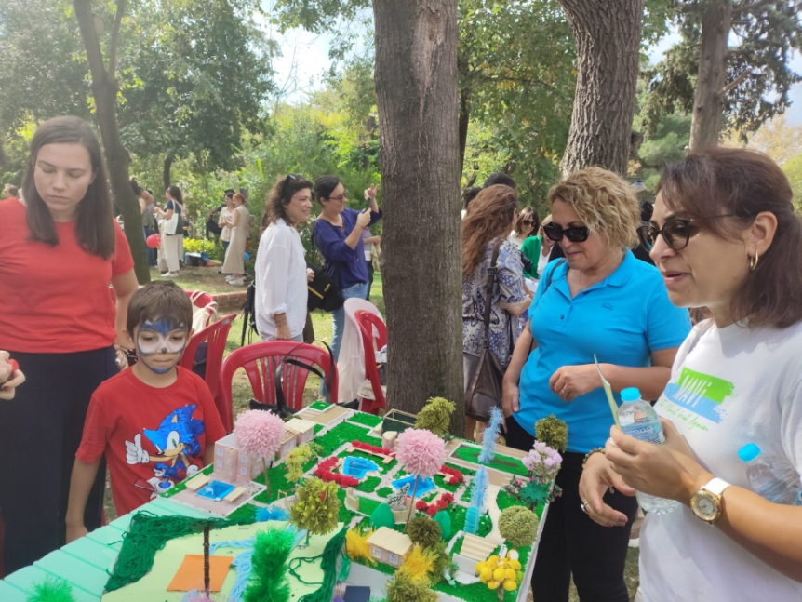
Toplumsal Katkılar ve Sosyal Sorumluluk Projeleri

Slide 20
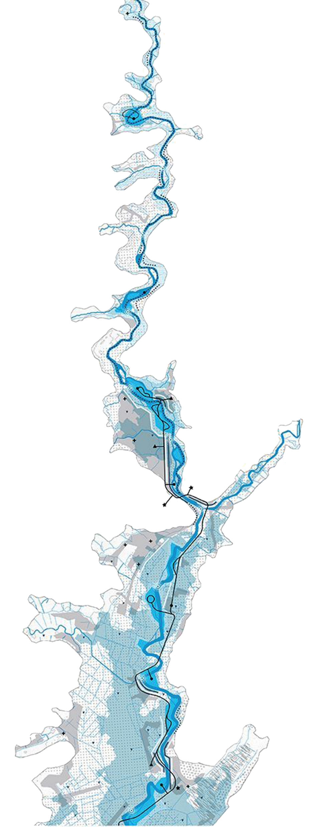
DİNLEDİĞİNİZ İÇİN TEŞEKKÜRLER…

